Slide 1

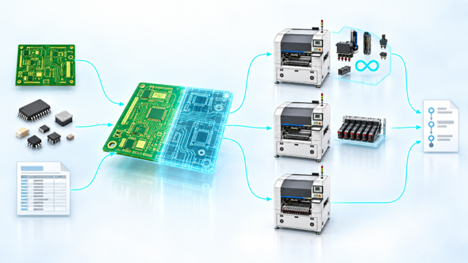
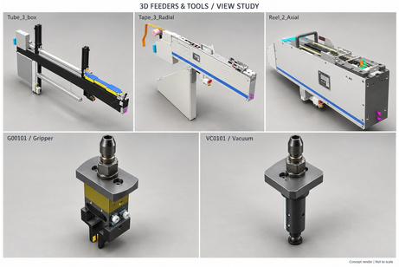
DIATwin MachinePilot 操作訓練教材
課程導引與基礎操作
MachinePilot 是什麼？
本章 1／14 頁
在電腦上準備產品、安排機台配件，並查看加工模擬。
零件
準備外型與配件關聯
產品
建立板件、連板或載具
配方
配置機台，規劃並模擬加工
手上有什麼？
最後看什麼？
第 1 頁
Notes:
{"使用者母版頁": 1, "原教材頁": 1, "整合單元來源頁": null, "每頁建議分鐘": "3–5", "來源界線": "", "目標": "第一頁兼封面，以一張情境圖說明本課用途、對象與預期成果。", "未補齊證據": [], "截圖處理": "保留真實介面；來源有文字帶者改用既有無文字帶出版截圖；單元局部圖沿用原圖裁切與來源。"}

Slide 2
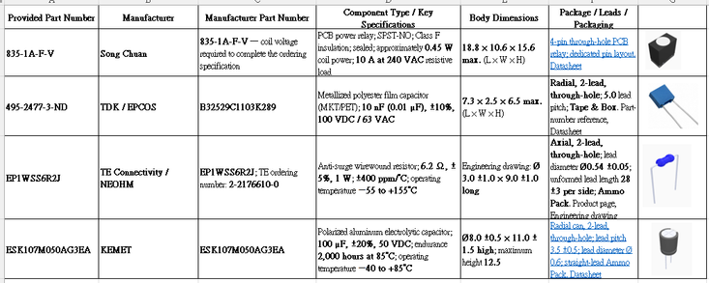
DIATwin MachinePilot 操作訓練教材
課程導引與基礎操作
起始資料與檢查
本章 2／14 頁
開始前，備妥本課程的產品資料、BOM 與零件資料庫。
核對本題資料
對照 Gerber 與作業資料／零件清單，確認零件、料號、位號及板上位置。
範本已提供什麼
確認板件結構、工件屬性、光學點與定位方式，辨識既有資料及缺漏。
先確認可接續
零件料號表
確認零件配件關係及機台資料，並在配方中選取同一個已保存產品。
位號
料號
說明
C52
495-2473-3-ND
金屬化聚酯薄膜電容；10 nF、±10%、直流 100 V／交流 63 V
本教材的示例界線
C172
ESK107M050AG3EA
有極性鋁電解電容；100 μF、±20%、直流 50 V；85°C 壽命 2,000 小時；−40～85°C
範例採用 Demo_Single_Board、Demo_Panel_Board 或 Demo_Carrier_Board。
D01
EP1WSS6R2J
抗突波繞線電阻；6.2 Ω、±5%、1 W；±400 ppm/°C；−55～155°C
RY1
835-1A-F-V
電路板功率繼電器；單刀單擲常開、F 級絕緣、密封；線圈約 0.45 W；交流 240 V／10 A 電阻負載
第 2 頁
零件清單
Notes:
{"使用者母版頁": 2, "原教材頁": 2, "整合單元來源頁": null, "每頁建議分鐘": "3–5", "來源界線": "", "目標": "一張圖帶出BOM、元件、裝載與機台條件的困難。", "未補齊證據": [], "截圖處理": "保留真實介面；來源有文字帶者改用既有無文字帶出版截圖；單元局部圖沿用原圖裁切與來源。"}

Slide 3
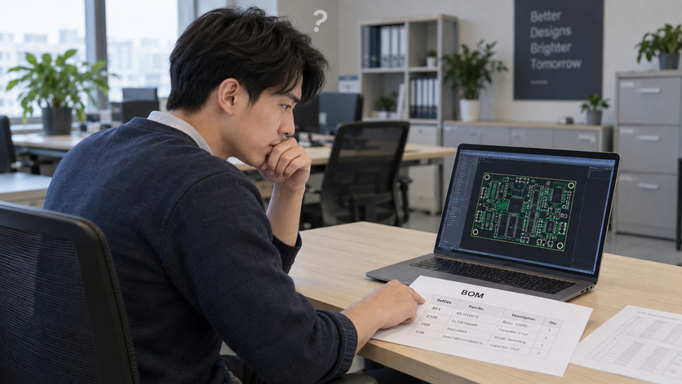
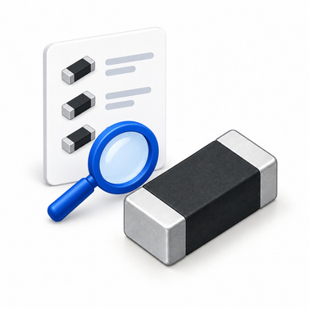
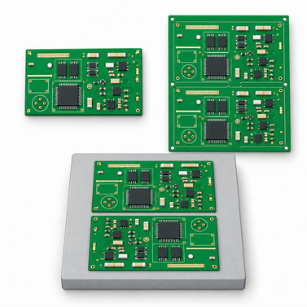
DIATwin MachinePilot 操作訓練教材
課程導引與基礎操作
MachinePilot 操作訓練教材
本章 3／14 頁
步驟 1／2
遭遇到困難
解決工具
1
課程故事
2
基礎操作
從單板、新料號、連板，到兩塊產品使用載具。
預期成果
選擇合適的建置與配置方法
並解釋實際模擬結果。
第 3 頁
Notes:
{"使用者母版頁": 3, "原教材頁": 3, "整合單元來源頁": null, "每頁建議分鐘": "3–5", "來源界線": "", "目標": "用解法圖說明元件→產品→Recipe、配置與模擬的關係，吸收Workflow概念。", "未補齊證據": ["G-CHECK"], "截圖處理": "保留真實介面；來源有文字帶者改用既有無文字帶出版截圖；單元局部圖沿用原圖裁切與來源。"}

Slide 4
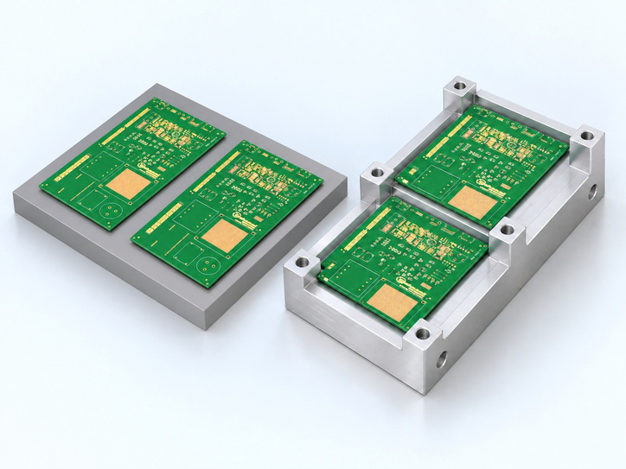
DIATwin MachinePilot 操作訓練教材
課程導引與基礎操作
四個情境與今天的學習目標
本章 4／14 頁
步驟 1／2
情境一：單板全自動
三維 概念示意
課程故事
使用四個已備妥零件，走完產品建立與自動
配方流程。
1
情境二：新料與前側供料
2
基礎操作
沿用外形建立新料號，更新標註，限制供料
器配置區域。
情境三與四：連板與載具
比較連板加工模式；建立載具產品，再自主
規劃配方。
第 4 頁
Notes:
{"使用者母版頁": 4, "原教材頁": 4, "整合單元來源頁": null, "每頁建議分鐘": "3–5", "來源界線": "", "目標": "同頁呈現四情境路線與辨識問題、選擇方法、完成並驗證成果的目標。", "未補齊證據": [], "截圖處理": "保留真實介面；來源有文字帶者改用既有無文字帶出版截圖；單元局部圖沿用原圖裁切與來源。"}

Slide 5
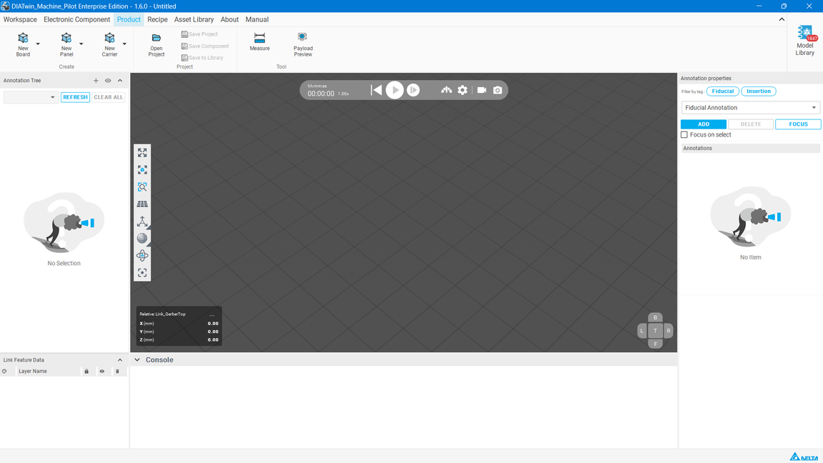
DIATwin MachinePilot 操作訓練教材
課程導引與基礎操作
認識操作工作區
菜單列表
本章 5／14 頁
依序工作空間、電子零件、產品建立、配方生成、資料庫管理、關於以及手冊
對應都有其工具欄，進入點都會透過不同菜單欄
步驟 2／2
1
課程故事
屬性與 三維 視窗
物件樹
找到產品、板件、幾何連結 與標註，先選
對編輯對象。
讀取選定物件的資料，對照其外形與位置。
2
基礎操作
訊息與結果
第 5 頁
確認保存、安裝與模擬訊息，再進入下一步。
Notes:
{"使用者母版頁": 5, "原教材頁": 5, "整合單元來源頁": null, "每頁建議分鐘": "3–5", "來源界線": "", "目標": "用介面全貌圖指認物件樹、屬性、3D視窗與訊息區，示範各區用途。", "未補齊證據": ["G-UI"], "截圖處理": "保留真實介面；來源有文字帶者改用既有無文字帶出版截圖；單元局部圖沿用原圖裁切與來源。"}

Slide 6
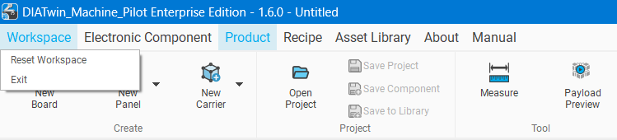
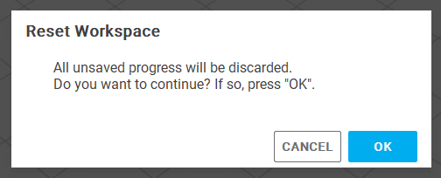
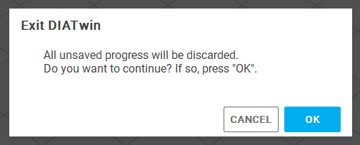
DIATwin MachinePilot 操作訓練教材
課程導引與基礎操作
認識操作工作區
本章 6／14 頁
菜單列表
步驟 2／2
Workspace
  Resetworspace：清空當前專案。
  Exit：離開並且關閉軟體。
1
課程故事
2
基礎操作
第 6 頁
Notes:
{"使用者母版頁": 5, "原教材頁": 5, "整合單元來源頁": null, "每頁建議分鐘": "3–5", "來源界線": "", "目標": "用介面全貌圖指認物件樹、屬性、3D視窗與訊息區，示範各區用途。", "未補齊證據": ["G-UI"], "截圖處理": "保留真實介面；來源有文字帶者改用既有無文字帶出版截圖；單元局部圖沿用原圖裁切與來源。"}

Slide 7
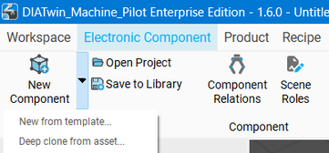
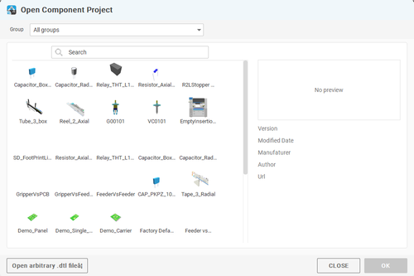
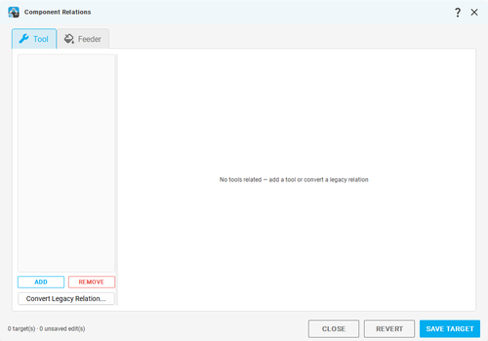
DIATwin MachinePilot 操作訓練教材
課程導引與基礎操作
認識操作工作區
本章 7／14 頁
菜單列表
步驟 2／2
Electronic Component
  New Component：透過外型新創電子零件(to be continued)。
    New from template：透過現有template創建電子零件(to be continued)。
    Deep clone from asset：透過現有的電子零件，將對應的全部關聯與資產複製，僅需要設定資料庫群組以及料號，這是本次課程的主要操作點。
  Open Project：透過彈跳視窗可以選擇不同資料庫群開啟對應的電子零件。
  Save to Library：創建或者Clone完畢後，將電子零件資產與設定存入到對應的資料庫群組。
  Component Relations：設定電子零件跟工具或者供料器的關係，(屬於進階課程)
  Scene Roles：設定電子零件在模擬時候的情境角色，(屬於進階課程)。
1
課程故事
2
基礎操作
第 7 頁
Notes:
{"使用者母版頁": 5, "原教材頁": 5, "整合單元來源頁": null, "每頁建議分鐘": "3–5", "來源界線": "", "目標": "用介面全貌圖指認物件樹、屬性、3D視窗與訊息區，示範各區用途。", "未補齊證據": ["G-UI"], "截圖處理": "保留真實介面；來源有文字帶者改用既有無文字帶出版截圖；單元局部圖沿用原圖裁切與來源。"}

Slide 8
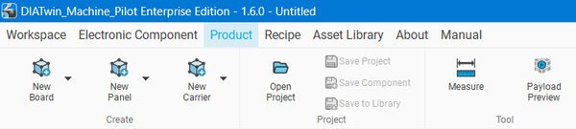
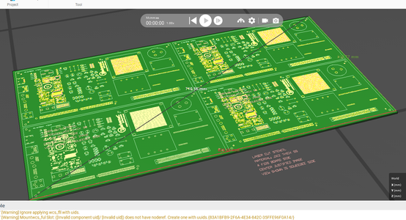
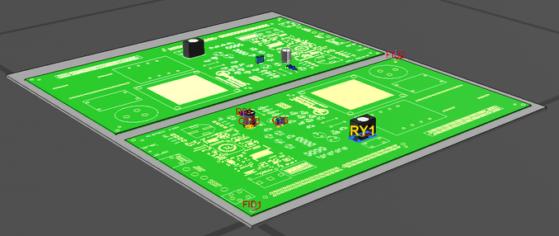
DIATwin MachinePilot 操作訓練教材
課程導引與基礎操作
認識操作工作區
本章 8／14 頁
菜單列表
步驟 2／2
Product
  New Board：創建單板資產
  New Panel：創建連板資產，後續可進行跨板規劃或整板規劃
  New Carrier：創建載具產品，當前僅提供跨板規劃
  Open Project：透過彈跳視窗選取產品。
  Save to Library：將產品資產存入到對應的資料庫群組。
  Measure：提供測量之間的X,Y,Z數值
    從原點到特徵：先點空間地板，再點選終點特徵。
    起點特徵到終點特徵：先點起點特徵，再點選終點特徵。
  Payload Preview：3D模型載入，用於確認標註後的footprint與模型關係。
1
課程故事
2
基礎操作
第 8 頁
Notes:
{"使用者母版頁": 5, "原教材頁": 5, "整合單元來源頁": null, "每頁建議分鐘": "3–5", "來源界線": "", "目標": "用介面全貌圖指認物件樹、屬性、3D視窗與訊息區，示範各區用途。", "未補齊證據": ["G-UI"], "截圖處理": "保留真實介面；來源有文字帶者改用既有無文字帶出版截圖；單元局部圖沿用原圖裁切與來源。"}

Slide 9
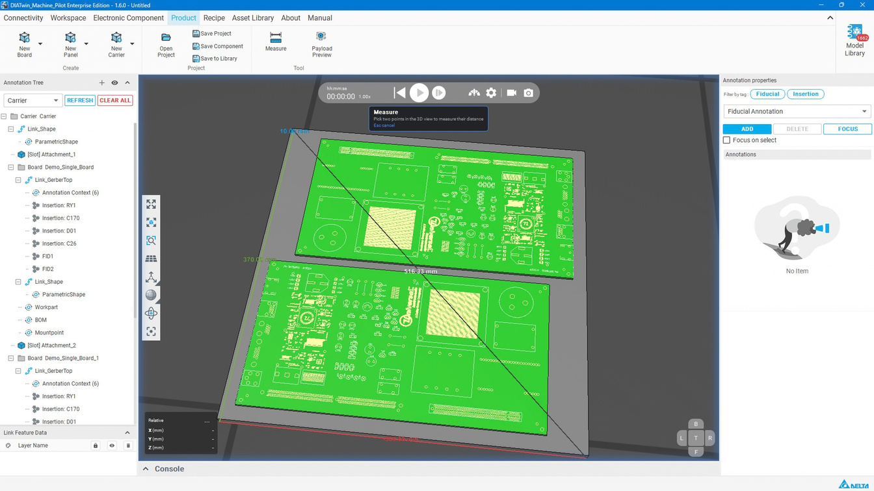
DIATwin MachinePilot 操作訓練教材
課程導引與基礎操作
物件選取與父子層級
課程導引
本章 9／14 頁
菜單列表
步驟 2／2
從正確層級開始
課程故事
板件 與上層 連板／載具，各自有工件屬性 與定位資料。
1
對照物件樹與畫面
2
基礎操作
選取節點，在 三維 視窗確認對應幾何，再進行修改。
判斷修改歸屬
分清這次要改單板、幾何連結，或整個產品。
第 9 頁
Notes:
{"使用者母版頁": 6, "原教材頁": 6, "整合單元來源頁": null, "每頁建議分鐘": "3–5", "來源界線": "", "目標": "串起樹節點與3D選取、父子層級及確認操作對象。", "未補齊證據": ["G-UI"], "截圖處理": "保留真實介面；來源有文字帶者改用既有無文字帶出版截圖；單元局部圖沿用原圖裁切與來源。"}

Slide 10
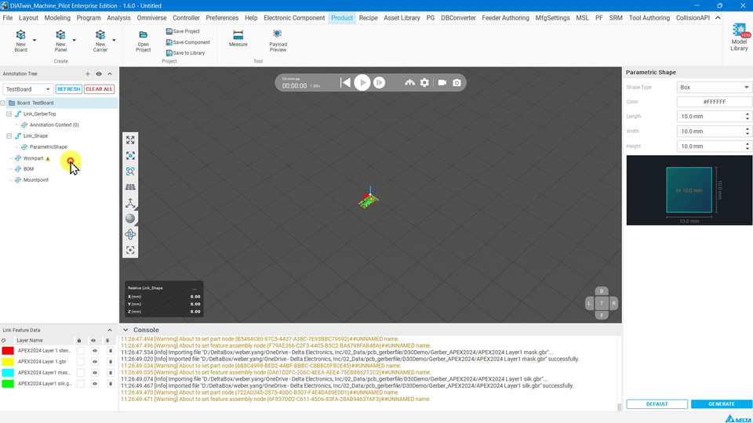
DIATwin MachinePilot 操作訓練教材
課程導引與基礎操作
聚焦與檢查 三維 視圖
課程導引
本章 10／14 頁
菜單列表
步驟 2／2
聚焦工作對象(聚焦視圖)
課程故事
節點右鍵選擇聚焦視圖/符合板件範圍
即可縮放至正上方觀察的範圍。
1
旋轉觀察
2
基礎操作
依據滑鼠箭頭指到的物體，使用滑鼠滾輪點擊
並且左右移動進行三維世界旋轉操作。
這邊需要注意沒有點在物體上，例如點到地板
的操作行為
視角平移
調整視角只改變觀察方式；移動板件／
移動幾何連結 會改變模型位置。
第 10 頁
Notes:
{"使用者母版頁": 7, "原教材頁": 7, "整合單元來源頁": null, "每頁建議分鐘": "3–5", "來源界線": "", "目標": "同頁示範聚焦、縮放、旋轉與適用的顯示操作，區分視角與模型移動。", "未補齊證據": ["G-UI"], "截圖處理": "保留真實介面；來源有文字帶者改用既有無文字帶出版截圖；單元局部圖沿用原圖裁切與來源。"}

Slide 11
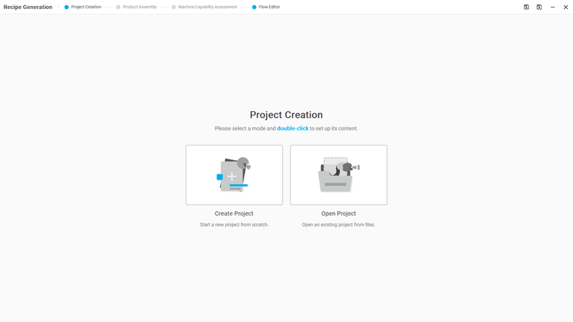
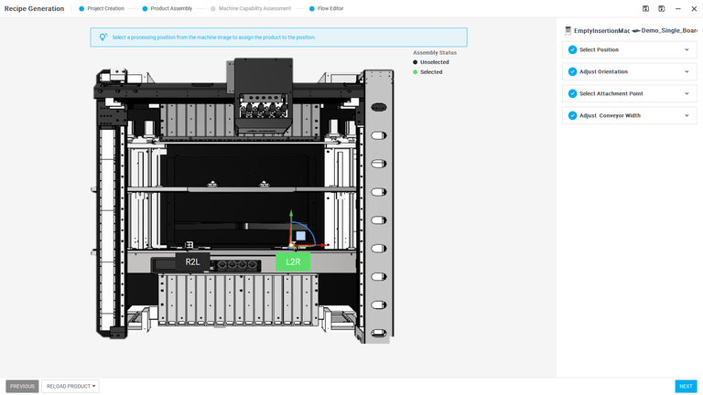
DIATwin MachinePilot 操作訓練教材
課程導引與基礎操作
認識操作工作區
本章 11／14 頁
菜單列表
步驟 2／2
Recipe
  透過Flow方式進行以下
    Product Creation
      Create Project
      Open Project
    Product Assembly
      Select Position：設定產品由右往左流或者相反情境流向。
      Adjust Orientation：可將產品進行旋轉，將產品調整與實際作業姿態相同。
      Select Attachment Point：透過特徵點選與機台結合點的位置，也提供機台、輸送帶等等可以隱藏功能，便於觀察與選取。
      Conveyor Width：調整輸送帶寬度，便於後續實體機台輸送帶寬度設定。
1
課程故事
2
基礎操作
第 11 頁
Notes:
{"使用者母版頁": 5, "原教材頁": 5, "整合單元來源頁": null, "每頁建議分鐘": "3–5", "來源界線": "", "目標": "用介面全貌圖指認物件樹、屬性、3D視窗與訊息區，示範各區用途。", "未補齊證據": ["G-UI"], "截圖處理": "保留真實介面；來源有文字帶者改用既有無文字帶出版截圖；單元局部圖沿用原圖裁切與來源。"}

Slide 12
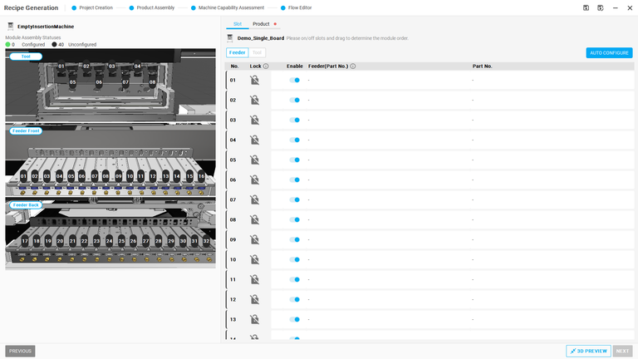
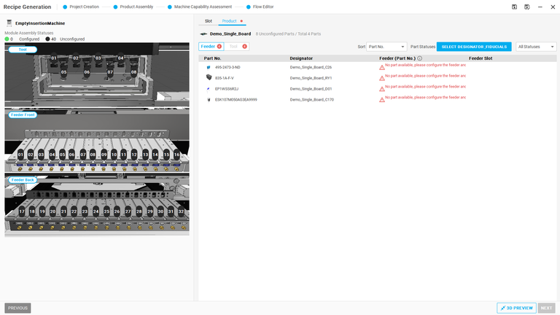
DIATwin MachinePilot 操作訓練教材
課程導引與基礎操作
認識操作工作區
本章 12／14 頁
菜單列表
步驟 2／2
Recipe
    Machine Capability Assessment
      Slot：機台組裝角度進行配置與設定
        Auto Configuration：由上角按鈕，依照Lock或者當前配置情況，進行演算法規劃。
        Lock：依照當前layout固定其設定，假如是空的就指定配置空、假如有對應配件就依照這樣配置，透過這樣配置提供給演算法計算。
        Enable：依照當前layout固定其使用，用於實際機台回讀時候的功能。
      Product：產品料件角度進行配置與設定
        可以手動指定該料件要由哪個供料器或者工具進行加工，並且要配置在哪個位置。
1
課程故事
2
基礎操作
第 12 頁
Notes:
{"使用者母版頁": 5, "原教材頁": 5, "整合單元來源頁": null, "每頁建議分鐘": "3–5", "來源界線": "", "目標": "用介面全貌圖指認物件樹、屬性、3D視窗與訊息區，示範各區用途。", "未補齊證據": ["G-UI"], "截圖處理": "保留真實介面；來源有文字帶者改用既有無文字帶出版截圖；單元局部圖沿用原圖裁切與來源。"}

Slide 13
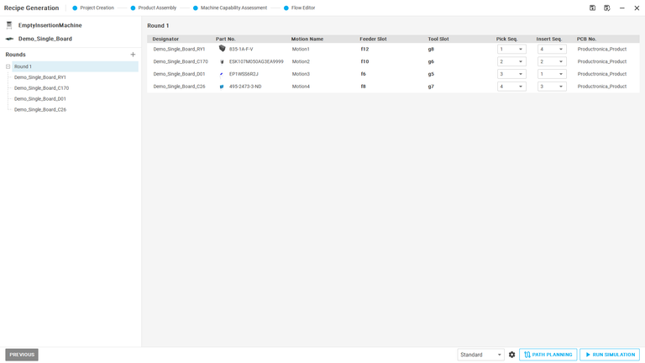
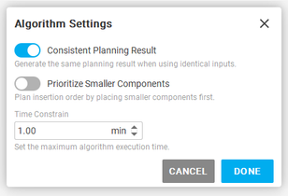
DIATwin MachinePilot 操作訓練教材
課程導引與基礎操作
認識操作工作區
本章 13／14 頁
菜單列表
步驟 2／2
Recipe
    Flow Editor：提供以下基於演算法產生後，可以新增或者調整的可能
      Round
      Feeder slot
      Tool slot
      Pick seq.
      Insert seq
    Algorithm Settings
        Consistent Planning Result：預設True，讓演算法趨於生成相同偏好設定
        Prioritize Components：偏好由矮的規畫到高的插件設定，目前尚在與資料庫連結驗證中。
        Time Constrain：Standard預設運行最快多久生成一個配方結果
1
課程故事
2
基礎操作
第 13 頁
Notes:
{"使用者母版頁": 5, "原教材頁": 5, "整合單元來源頁": null, "每頁建議分鐘": "3–5", "來源界線": "", "目標": "用介面全貌圖指認物件樹、屬性、3D視窗與訊息區，示範各區用途。", "未補齊證據": ["G-UI"], "截圖處理": "保留真實介面；來源有文字帶者改用既有無文字帶出版截圖；單元局部圖沿用原圖裁切與來源。"}

Slide 14
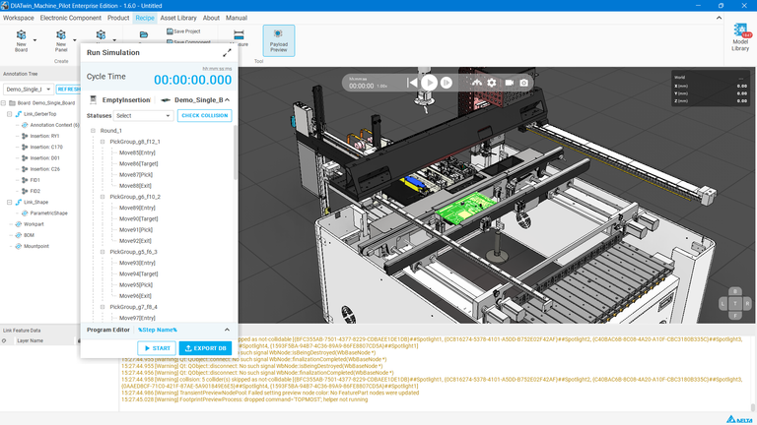
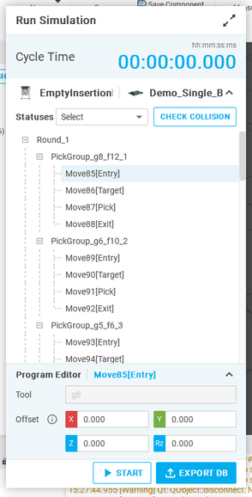
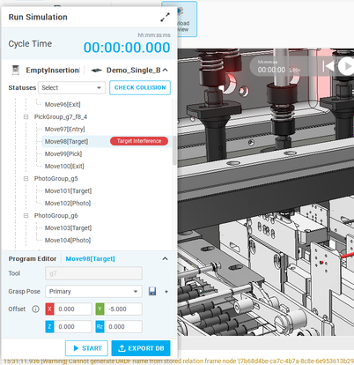
DIATwin MachinePilot 操作訓練教材
課程導引與基礎操作
認識操作工作區
本章 14／14 頁
菜單列表
步驟 2／2
Recipe
    Simulation
      Cycle Time：模擬運行完畢後可取得
      CHECK COLLISION：檢查所有下放Move動作的干涉
      Move***[Entry/Target/Place/Exit]：透過演算法自動生成取放點位命令，可點擊模型會瞬間移動到該位置
      Grasp Pose：可以選取不同工具取料姿態，屬於進階功能。
      Offset：針對干涉點位可進行調整
      START/RESET：模擬開始與回復
      EXPORT DB：產生D30 機台配方
1
課程故事
2
基礎操作
第 14 頁
Notes:
{"使用者母版頁": 5, "原教材頁": 5, "整合單元來源頁": null, "每頁建議分鐘": "3–5", "來源界線": "", "目標": "用介面全貌圖指認物件樹、屬性、3D視窗與訊息區，示範各區用途。", "未補齊證據": ["G-UI"], "截圖處理": "保留真實介面；來源有文字帶者改用既有無文字帶出版截圖；單元局部圖沿用原圖裁切與來源。"}

